Slide 1
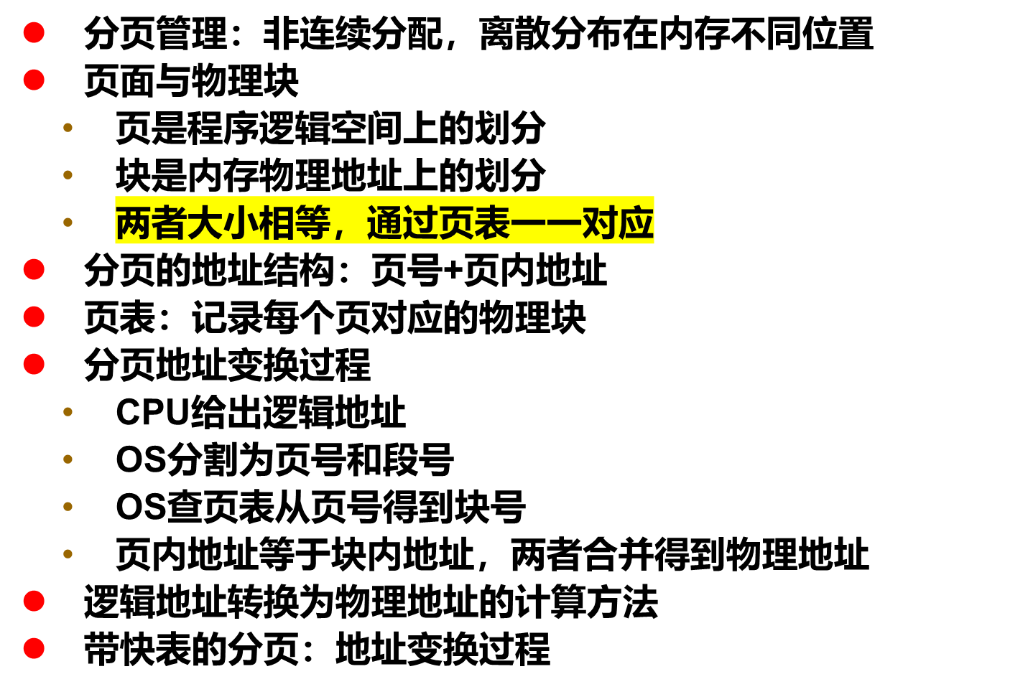
上节回顾

Slide 2
基本分页存储管理方式
单级页表的缺陷：
  页表一般是数组的形式，空间分配属于连续分配
  页表大小不能超过单个物理块大小
  当逻辑地址空间很大时，导致页表占用内存空间很大
  例如地址长度32位，页表大小4KB，可以得到最大空间为4GB，最多包含4G/4K=1M个页
  若每个页表项占用4个字节，则页表最大长度为4MB，即要求内存划分出连续4MB的空间来装载页表，而且页表采用的是连续分配，不是分页分配
解决方法
  采用离散分配方式的管理页表
  将当前需要的部分页表项调入内存， 其余的页表项仍驻留在磁盘上，需要时再调入

Slide 3

基本分页存储管理方式
两级页表：对页表本身采用分页式管理，对页表本身增加了一层页表管理
两级页表的逻辑地址结构与地址变换

Slide 4
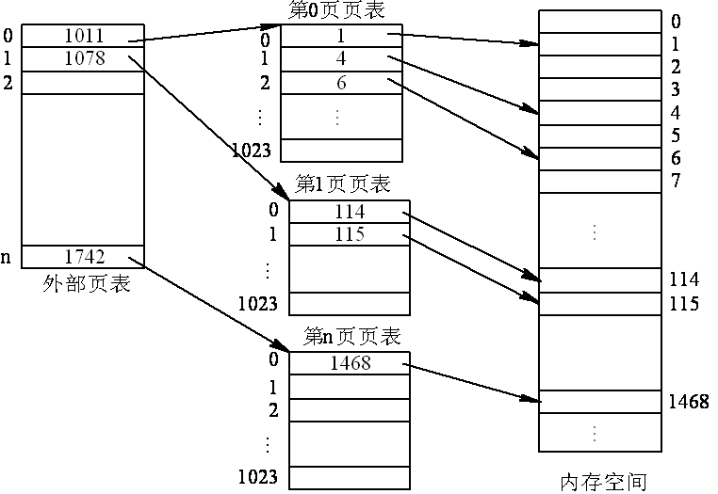
基本分页存储管理方式

Slide 5
基本分页存储管理方式
多级页表
  32位系统采用两级页表结构是合适的
  对于64位系统，页表大小4KB
  则页内地址为12位，外部页内地址也为12位，外部页号则有40位，即最多可以有4096G个页表项，实际并不需要这么多
  64位系统最大支持空间2^{６４}=1844744 TB ，目前实际只使用48位，采用三级页表就可以了

Slide 6
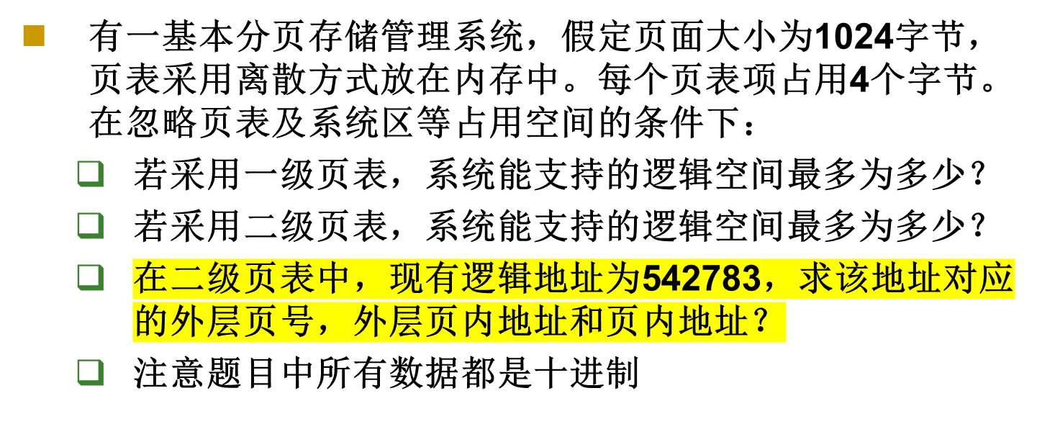
练习
2的18次方
2的26次方

Slide 7

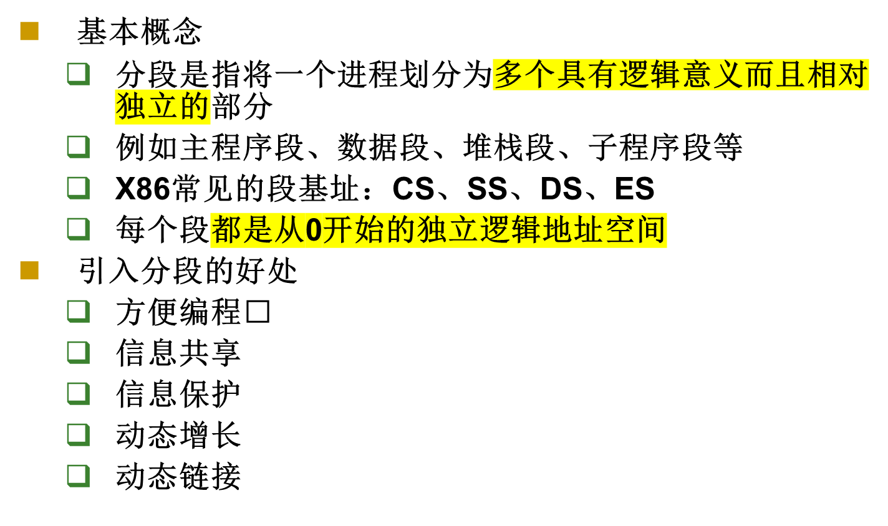

Slide 8
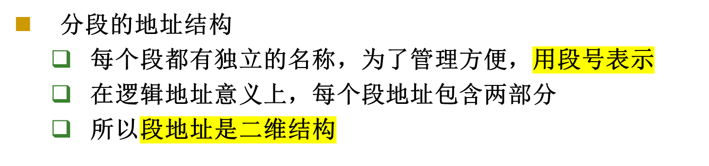
基本分段存储管理方式
段号
段内地址
31 16 15 0

Slide 9
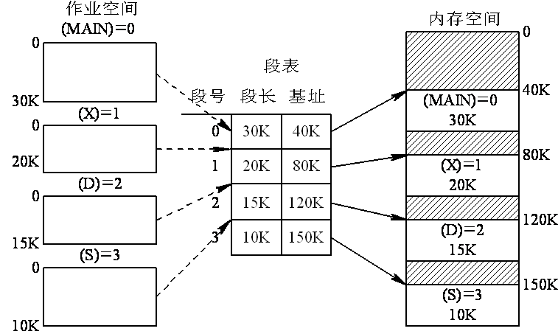
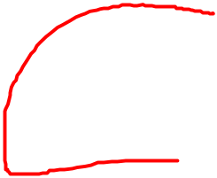

基本分段存储管理方式
段表

Slide 10
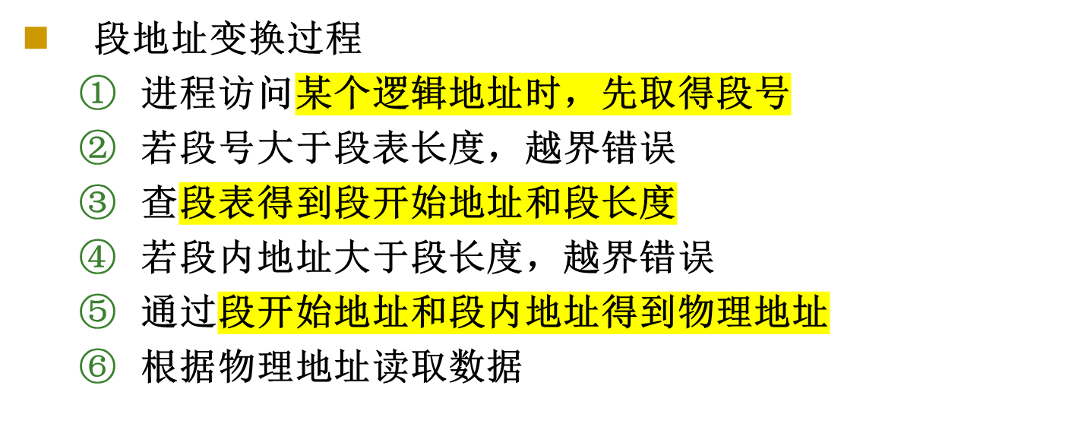
基本分段存储管理方式

Slide 11
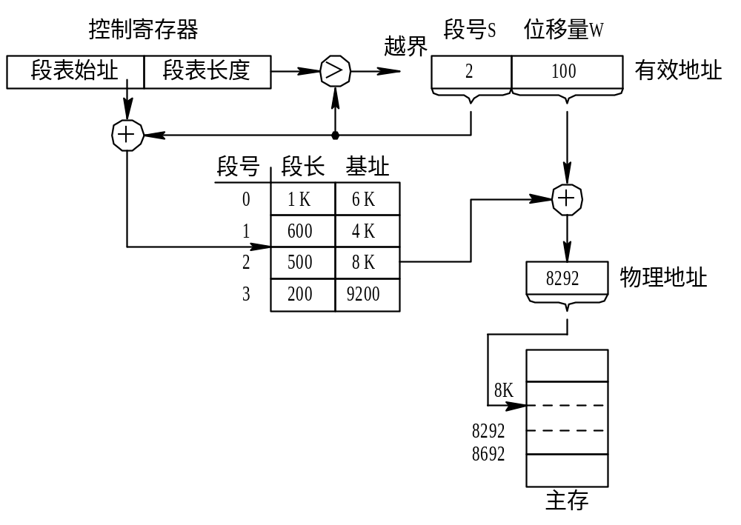
基本分段存储管理方式

Slide 12

基本分段存储管理方式
具有快表的分段地址变换
  将段表放入快表中
  由于段的数量远少于页的数量，段表装入快表的百分比要比页表大，所以分段的快表命中率也高，一般比常规内存访问慢10%～15%

Slide 13
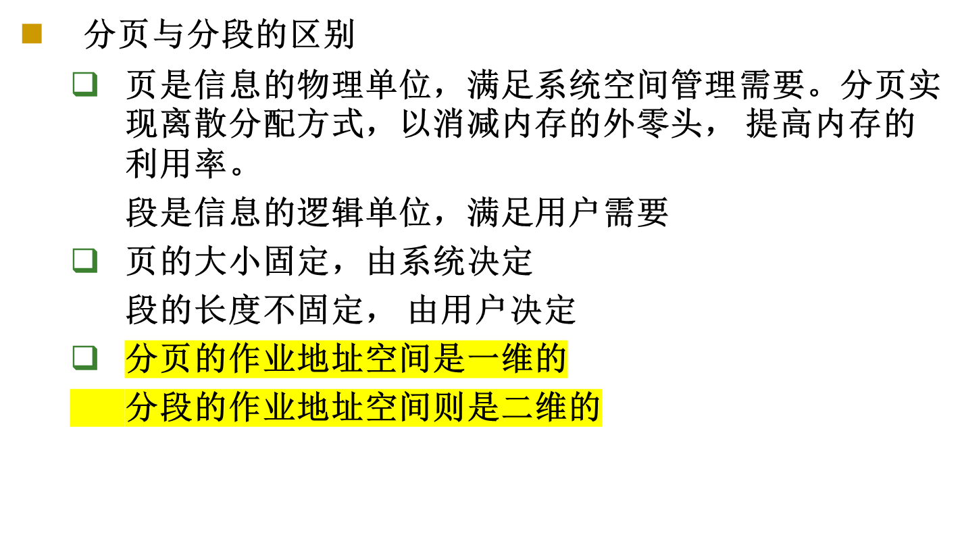
基本分段存储管理方式

Slide 14
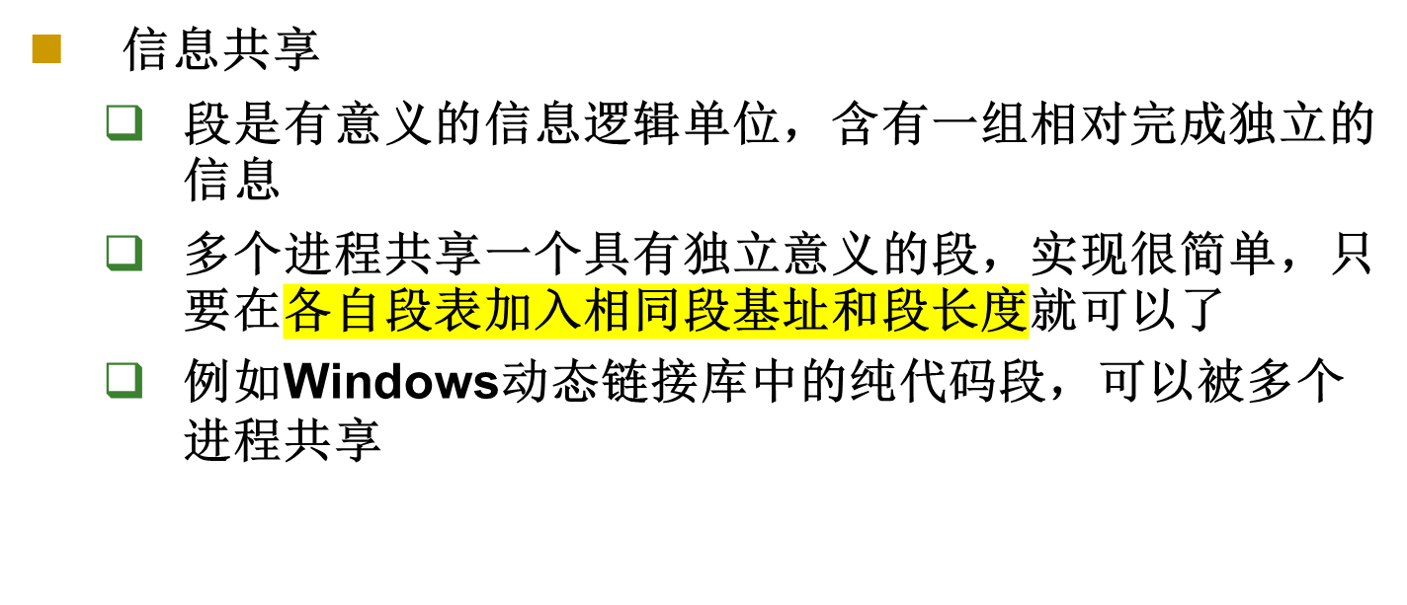
基本分段存储管理方式

Slide 15
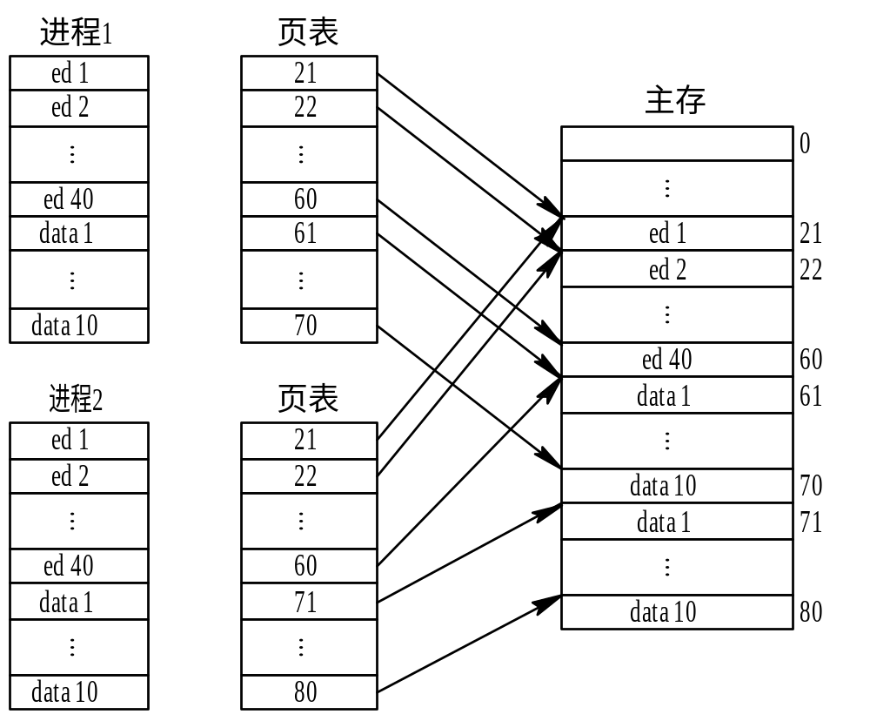

基本分段存储管理方式
代码

Slide 16
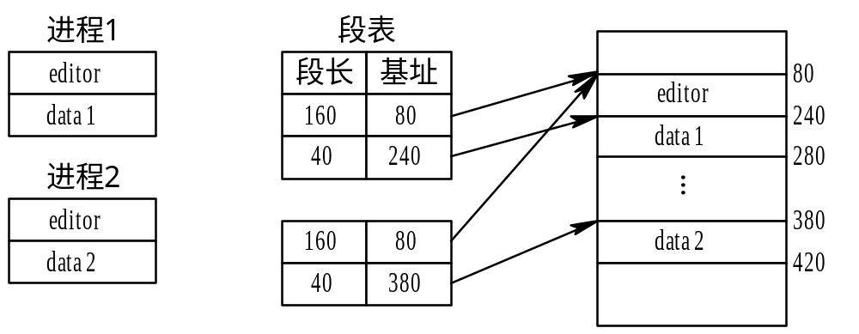
基本分段存储管理方式

Slide 17
练习
某系统采用分段式存储管理，在一个进程中，它的段表如下所示，求逻辑地址为（2，895）对应的物理地址（所有数据都是十进制）
段号 | 开始地址
0 | 80K
1 | 12K
2 | 25K
3 | 72K

Slide 18
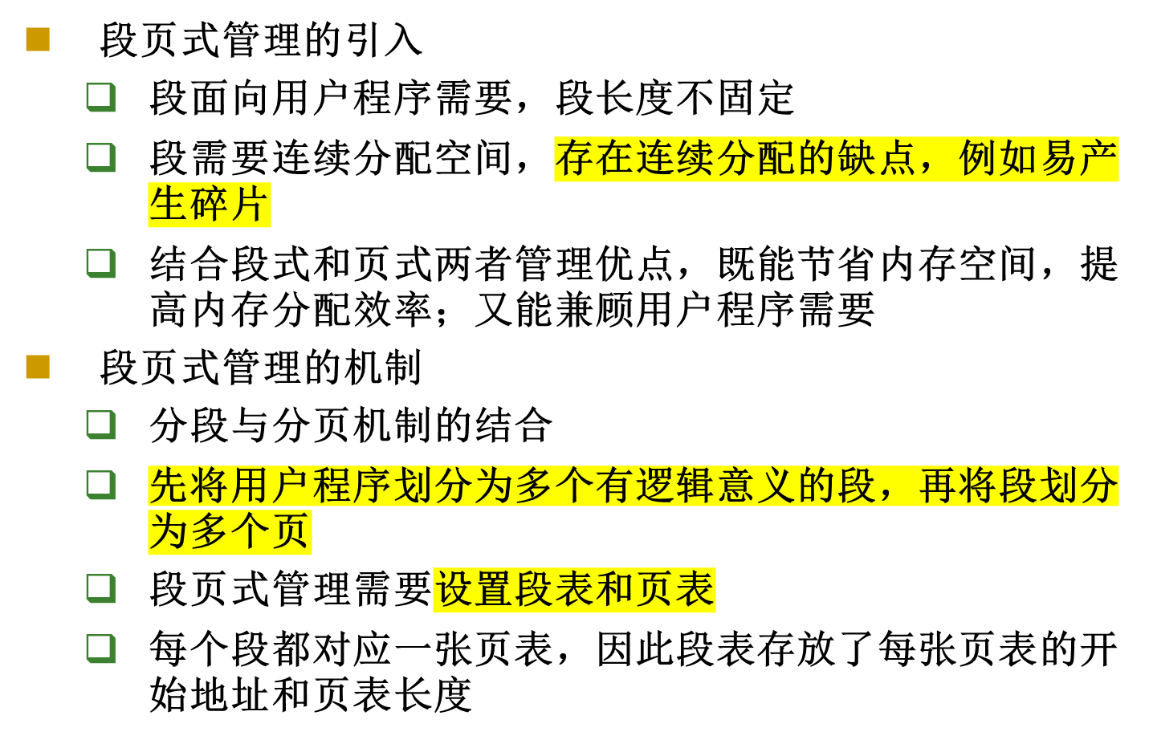
基本分段存储管理方式

Slide 19
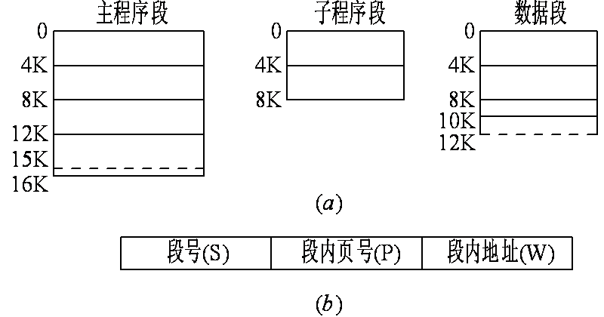

基本分段存储管理方式
段页式管理的地址结构

Slide 20
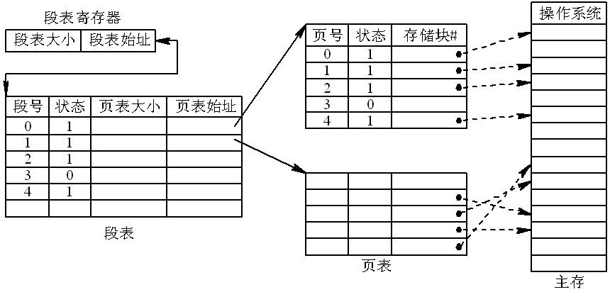
基本分段存储管理方式
段页式的地址映射

Slide 21
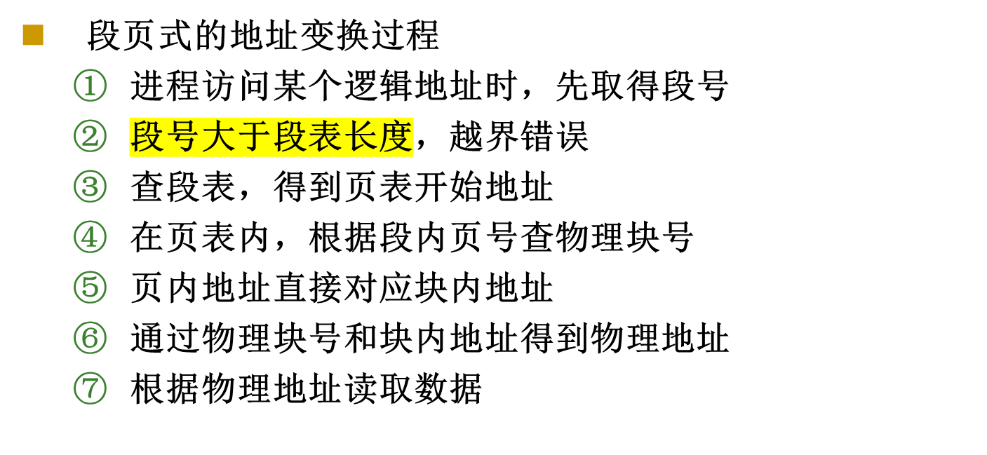
基本分页存储管理方式

Slide 22
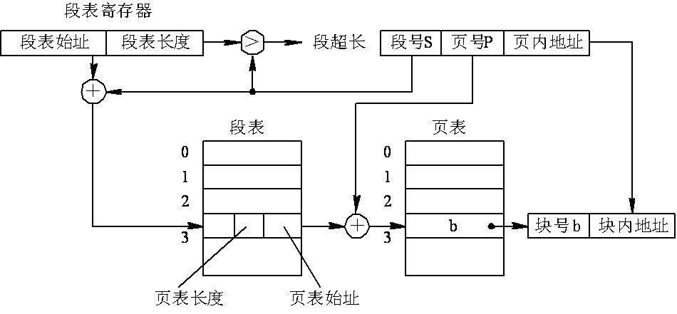
基本分段存储管理方式
段页式的地址变换过程

Slide 23
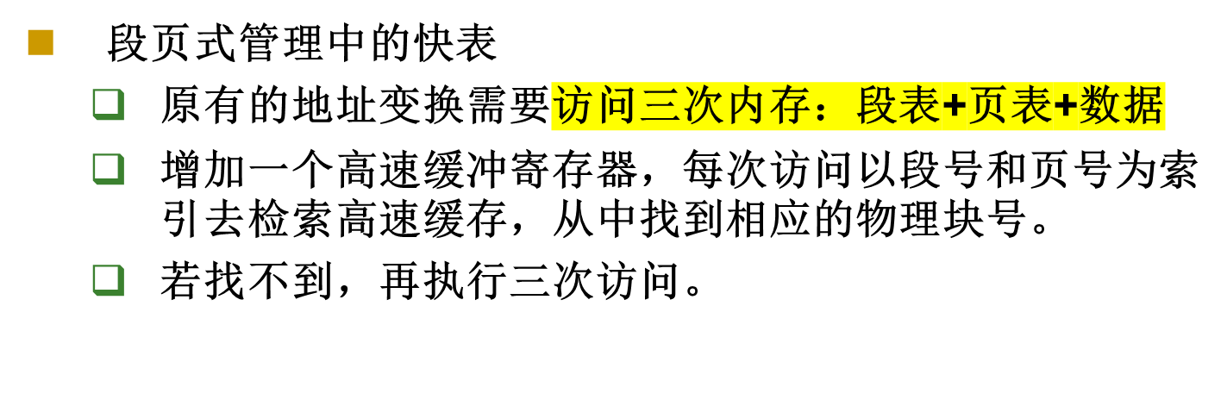
基本分页存储管理方式

Slide 24
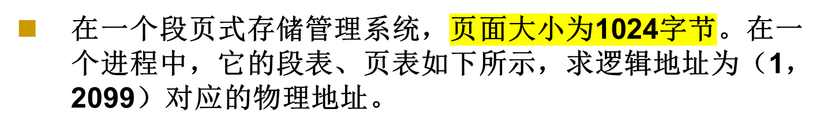
练习
段表 (第2块) |  |  | 段内页表 (第76块) |  |  | 段内页表 (第33块) |  |  | 段内页表 (第52块)
段号 | 页表首址 |  | 页号 | 内存块号 |  | 页号 | 内存块号 |  | 页号 | 内存块号
0 | 76 |  | 0 | 18 |  | 0 | 65 |  | 0 | 6
1 | 33 |  | 1 | 22 |  | 1 | 13 |  | 1 | 98
2 | 52 |  | 2 | 36 |  | 2 | 40 |  | 2 | 82

Slide 25
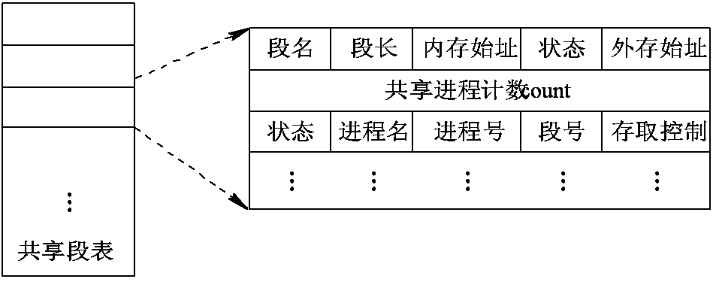
请求分段存储管理方式
分段的共享与保护
共享段表
  共享进程计数count：记录共享进程数，影响段回收操作
  存取控制字段：记录访问权限，文件主、其他进程
  段号：不同进程可以使用不同段号共享同一段

Slide 26
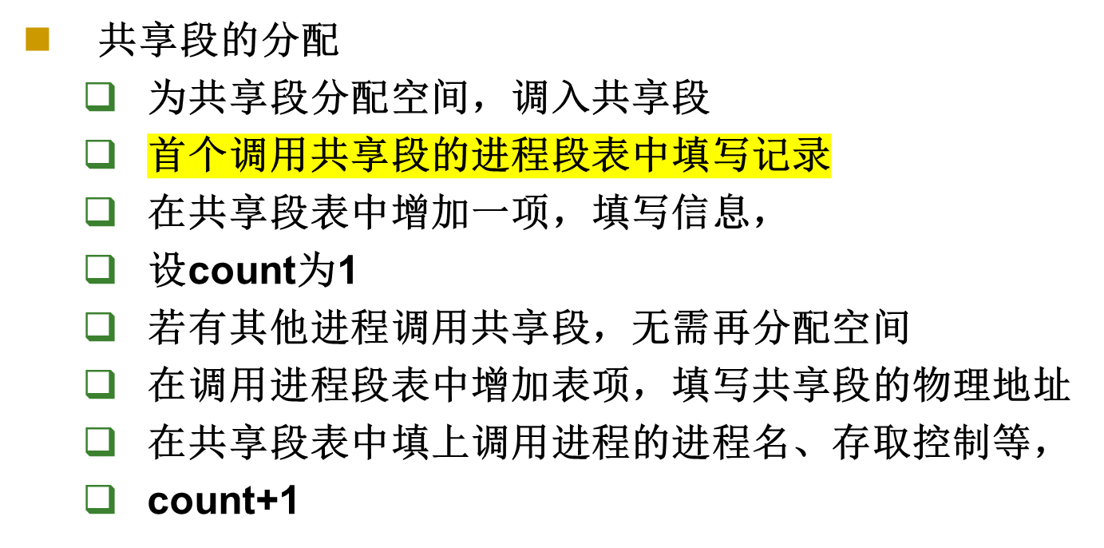
请求分段存储管理方式

Slide 27
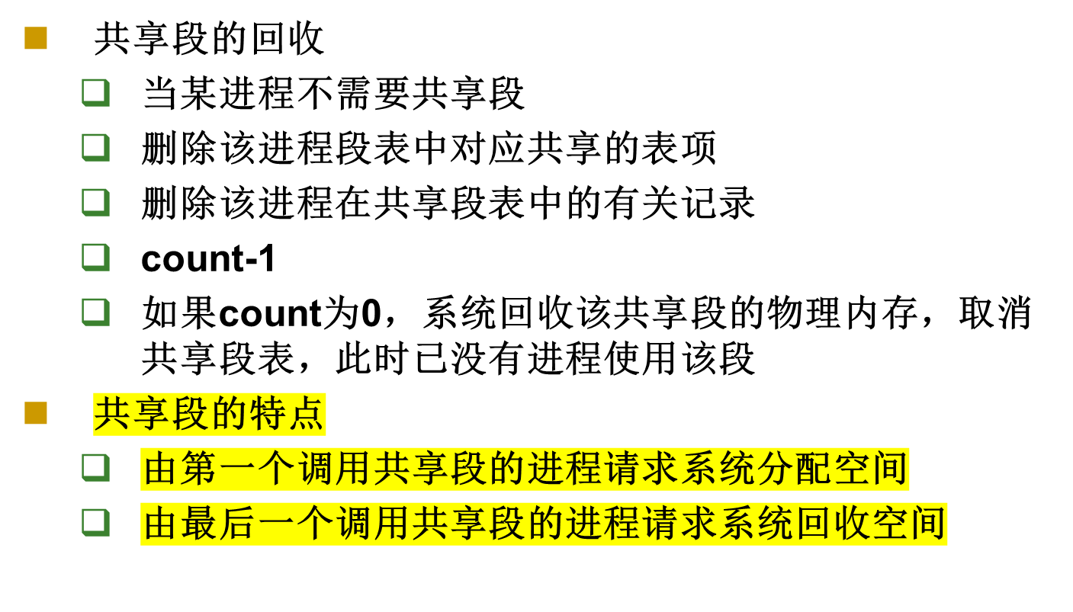
请求分段存储管理方式

Slide 28
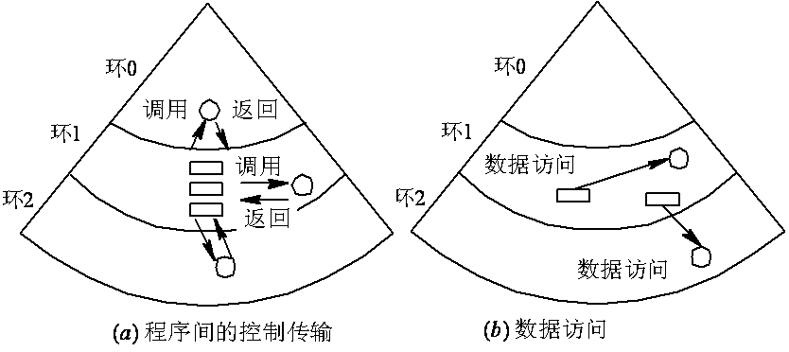
请求分段存储管理方式
分段保护
  越界检查
  存取控制检查：只读 、只执行、读/写
  环保护机构
    程序可以访问驻留在相同环或较低特权环中的数据
    程序可以调用驻留在相同环或较高特权环中的服务

